Slide 1

Ragic Builder
下一代資訊系統開發工具

Slide 2
我們要的東西很簡單…

Slide 3
看似簡單的需求，
對IT人員來說總是不簡單。

Slide 4
簡單在Web畫面上加個欄位，IT人員要做多少事情？
資料庫設計修改
舊資料轉換到新的設計
資料庫相關Trigger, View, Store Procedure修改
系統資料存取物件修改
其他有呼叫該資料存取物件的程式修改
介面層程式修改
新程式單元測試、系統測試
程式碼更新，部署至伺服器
…

Slide 5
客製化資訊系統無法避免
超過九成以上企業，在ERP, HR, CRM等系統以外，需要為了自己的商業流程，用外包或是自行開發的方式，開發客製化資訊系統

Slide 6
Ragic Builder
最短時間，最低的成本，
製作出好維護的客製化資訊系統。

Slide 7
為何要採用 Ragic 客製化資訊系統開發
營收 增加對公司業務狀況掌握度 提升客戶服務滿意度 辨識市場趨勢及新產品機會 增加產品銷售通路 | 彈性 大幅縮短新資訊系統導入時間 快速滿足新單位資訊系統需求 開發工具與企業同步成長 整合多方資料來源
成本 大幅降低開發成本 大幅降低系統維護成本 減低資料錯誤率 降低資訊採購成本 降低資訊人力成本 | 風險 大幅降低大型系統導入失敗風險 提前發現企業風險因素 符合政策以及產業資訊化規範 提升資訊安全程度

Slide 8
Ragic Builder 功能簡介

Slide 9
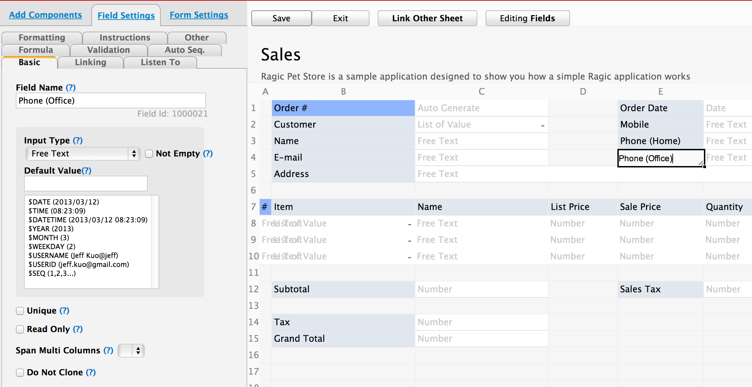
Excel式資料庫設計界面
快速運用類似Excel界面，同時建構出功能強大的資料庫以及方便的資料庫使用者Web界面

Slide 10
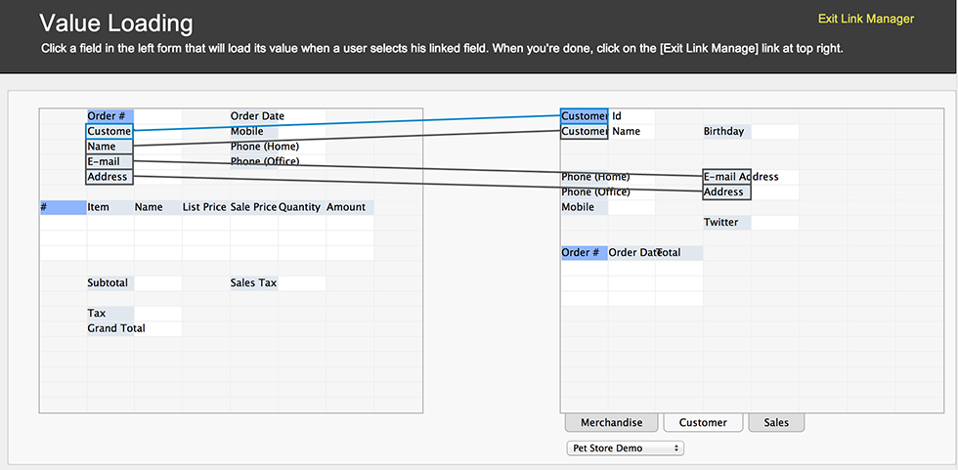
連結的表單與欄位
在你的試算表上體驗資料庫的威力，當使用者輸入資料的同時從其它表單載入相關資料。

Slide 11
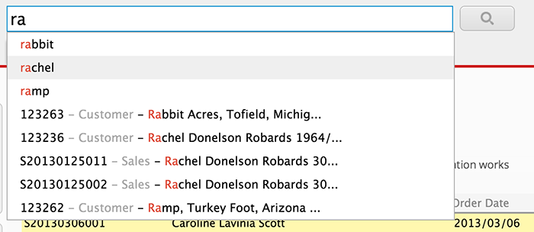
全文檢索
您在Ragic上建立的，
是配備了強大全文檢索功能的資料庫系統。

Slide 12
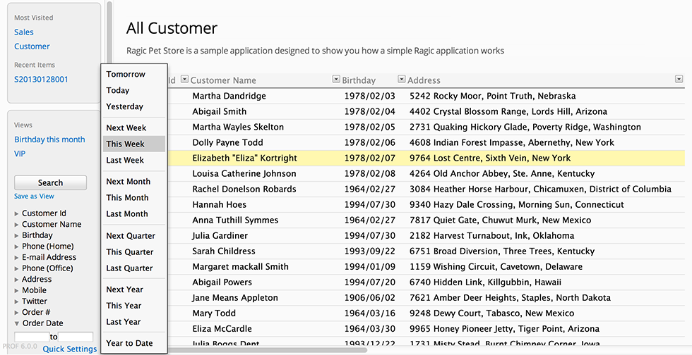
完整的搜尋功能
根據任何欄位的組合建立自定的搜尋條件。

Slide 13
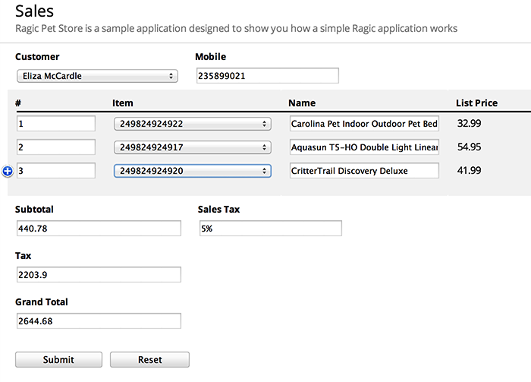
嵌入在你的網站中
將資料庫的的各項優點帶到企業網站或部落格中。

Slide 14
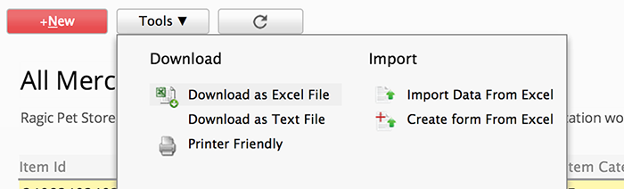
從Excel匯入 / 匯出到Excel
Ragic能把你既有的Excel檔案變成資料庫，需要的時候也可以把它們變回Excel檔案。

Slide 15
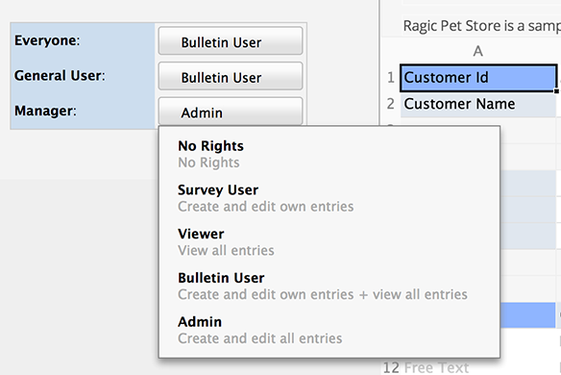
權限管理
精細的權限管控確保哪些人可以讀或是修改哪些資料。

Slide 16
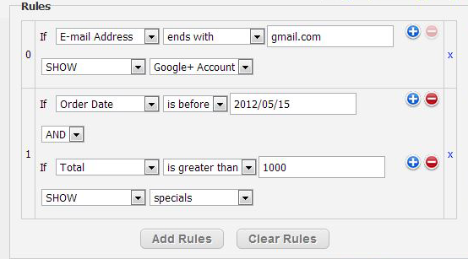
表單規則製定
利用規則讓使用者填寫時，欄位及內容作動態呈現

Slide 17
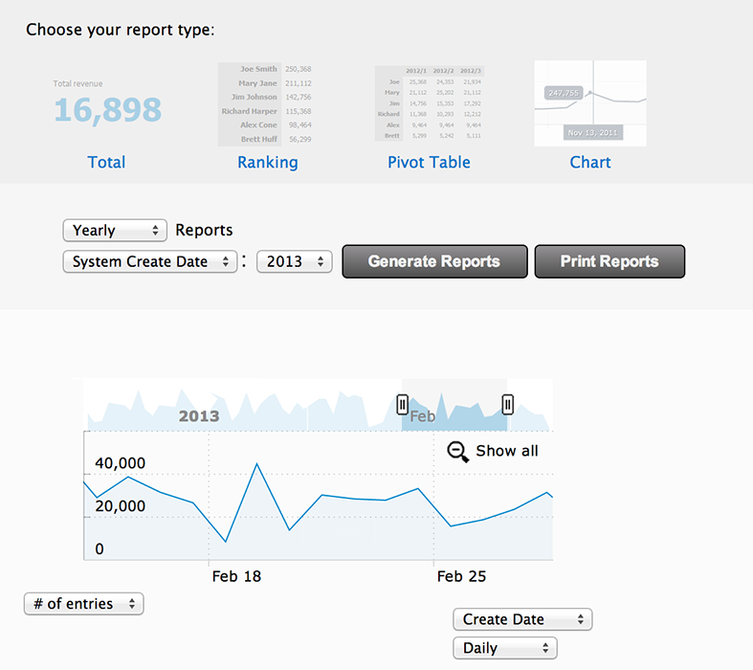
自動產生分析報表
排行表格，樞紐分析表，分析圖表等等都能自動從資料庫的報表產生器產生。

Slide 18
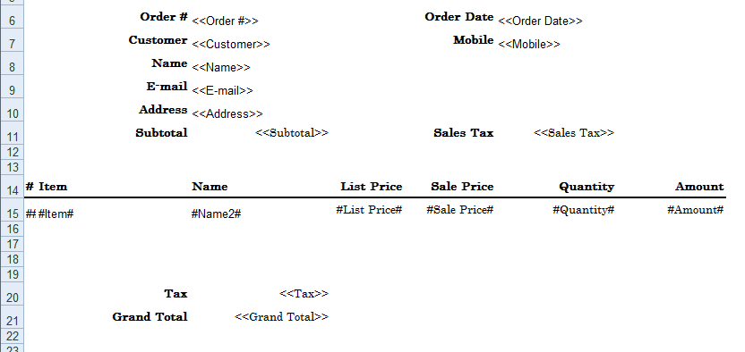
客製化列印報表
用Excel訂定報表，快速產生自己需要的報表形式

Slide 19
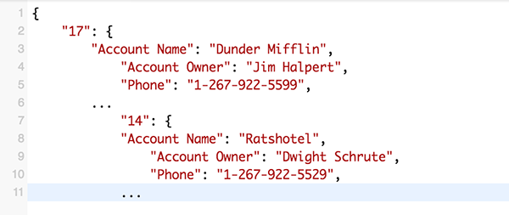
簡單卻完整的API
我們提供了RESTful HTTP API讓任何程式開發人員都能用程式存取整合Ragic資料庫。

Slide 20
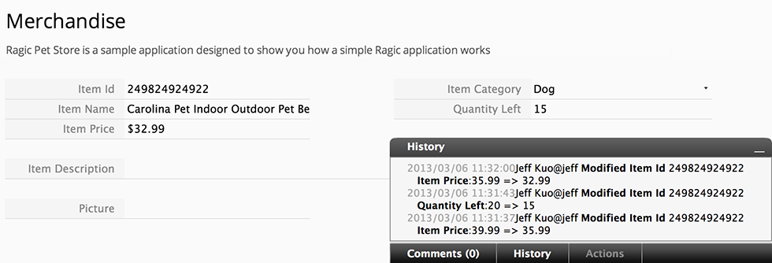
版本控管
完整的版本記錄，
讓你追蹤每筆資料在什麼時候被誰建立與修改。

Slide 21
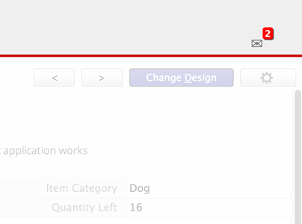
即時通知
透過E-mail，系統畫面，或簡訊
通知您資料庫最新的資料變更。

Slide 22
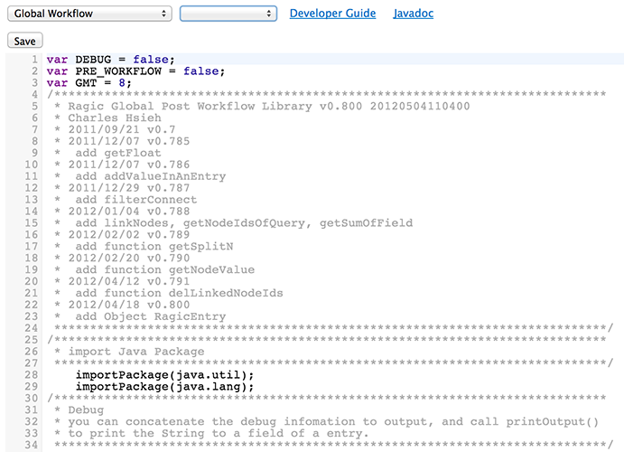
客製化Scripting引擎
無論你的商業邏輯有多複雜，都能夠透過我們的
伺服器端Javascript流程引擎來完成。

Slide 23
使用技術
Java-based application
Embedded Jetty application server
Berkeley DB JE embedded mode
Pure HTML/CSS/Javascript interface

Slide 24
軟體架構
Custom Forms / Report
Spreadsheet UI
HTTP API
Web Plug-in
Ragic Forms
(Java API)
Ragic Reports
Scripting Engine
Search Engine
Ragic DB Engine
(Java API)
Berkeley DB

Slide 25
公司簡介
2008 台北成立，代理Interwoven Teamsite
2010 推出 Ragic Builder
2010 “Product to watch” by eWeek magazine
2011 台灣新創公司十強
2012 Red Herring 全球百大新創科技公司決選
2012 Echelon Taiwan satellite首獎
3 間 全球五百大客戶

Slide 26
聯絡資訊
Ragic 立即科技
Jeff Kuo 郭家甫
(02) 2362-1107
0911-010201
jeff@ragic.com
100台北市大安區金華街187號東樓209
www.ragic.com

